Slide 1
Современные методы растеризации изображений
Научный руководитель: Парфенов Денис Васильевич, к.т.н., доцент
Исполнитель: Гогинян Борис Андреевич, группа: КМБО-03-16

Slide 2
Цели и задачи работы
Цель работы – сравнение различных реализаций алгоритмов трассировки лучей в нескольких программах рендеринга изображений для определения наиболее фотореалистичного и быстрого.
Задачи:
Построение 3D сцен различной сложности и настройка идентичных параметров для исследуемых рендеров,
Получения набора изображений для сравнения и эталонного изображения,
Построение графиков с использованием метрики PSNR для получения количественной оценки разницы между изображениями

Slide 3
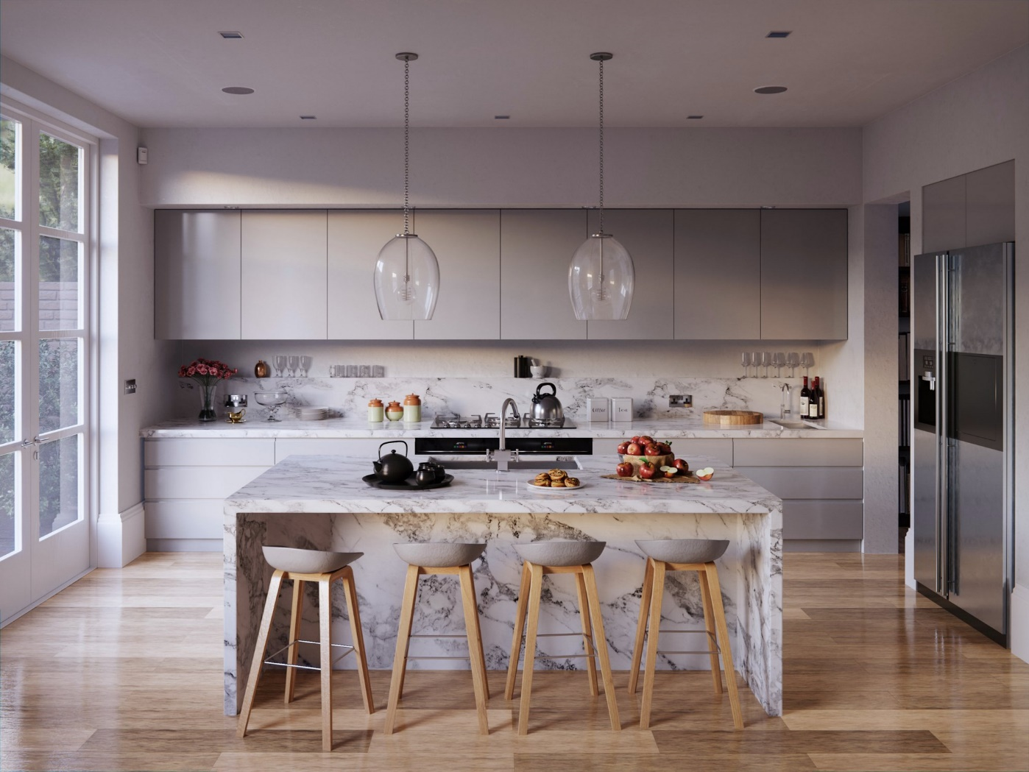
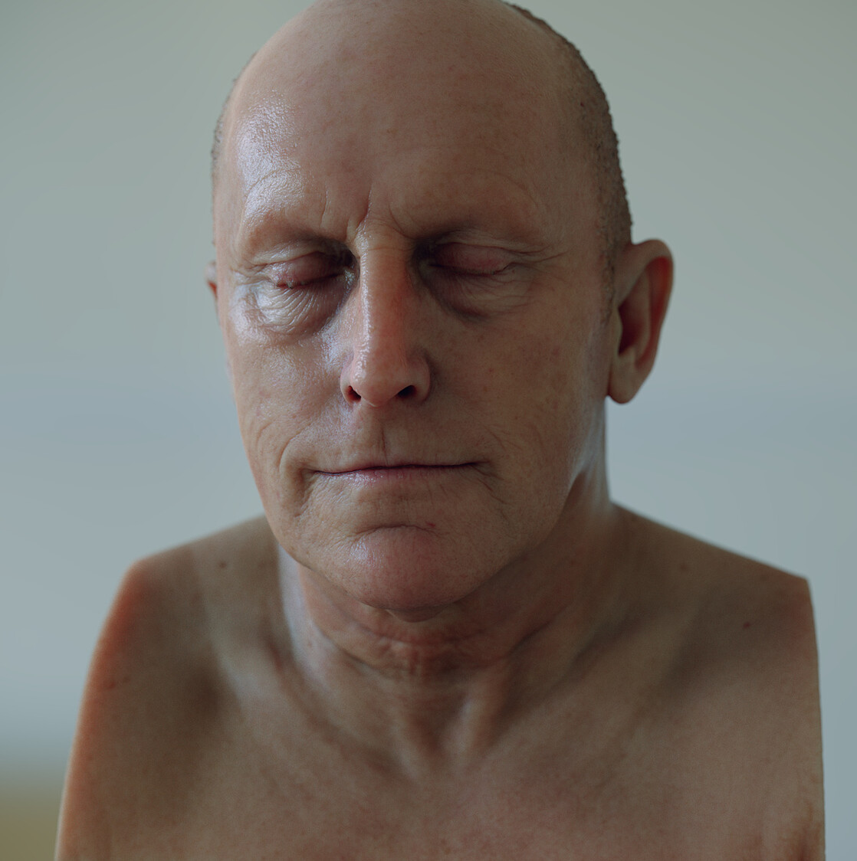
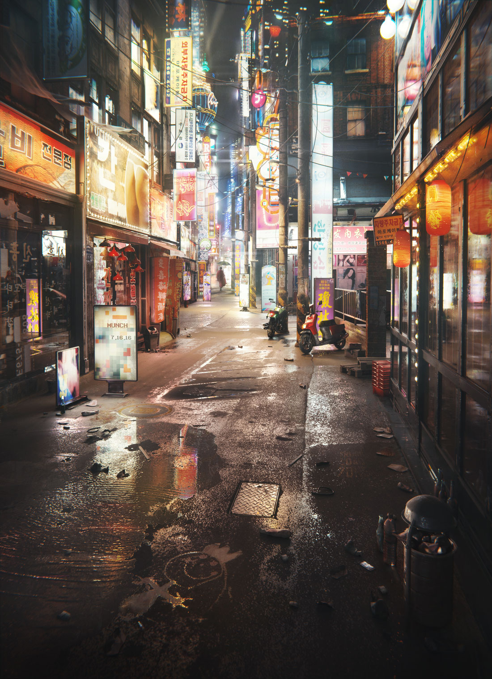
Реалистичный рендеринг
Рис. 1 “Kitchen render” by Marcin Olejarski – luxcore render
Рис. 2 “Head Scan” by Juan C. Gutiérrez – appleseed render
Рис. 3 “Seoul” by Gleb Alexandrov – Cycles render

Slide 4
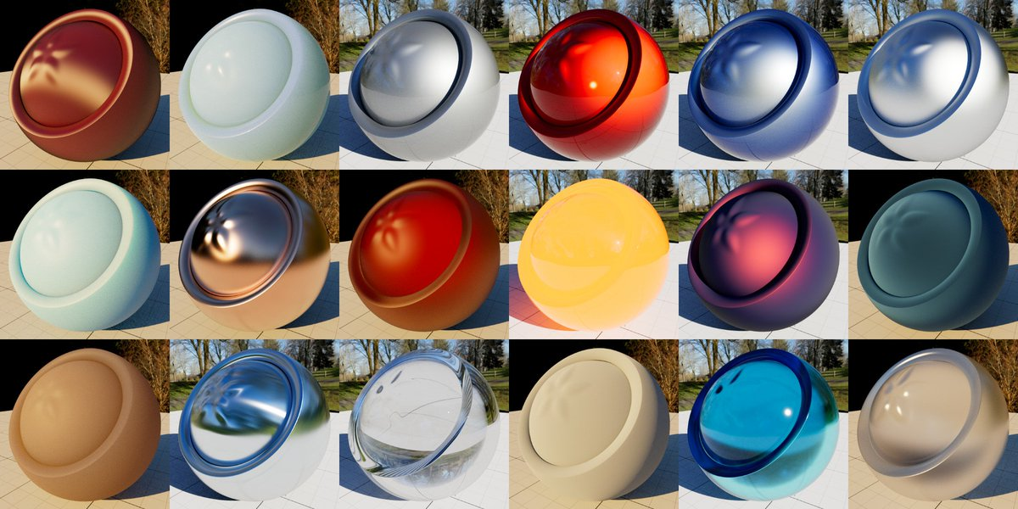
Концепция Physically-Based Rendering
Уравнение рендеринга
BSDF
Рис. 4 Материалы, полученные с помощью BSDF (bidirectional scattering distribution function)

Slide 5
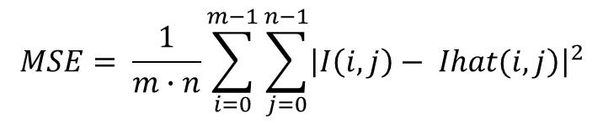
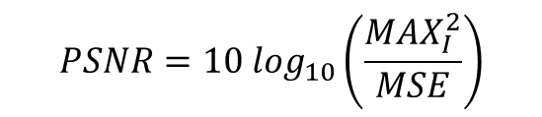
Метрики сравнения изображений
Основная метрика для сравнения изображений – PSNR (peak signal-to-noise ratio) – пиковое отношение сигнала к шуму.
$$MSE= \frac{1}{m∙n}\sum_{i=0}^{m−1}{\sum_{j=0}^{n−1}{{\left|\left.I\left(i,j\right)− Ihat(i, j\right)\right|}^{2}}}$$
$$PSNR=10 \log_{10}\left(\frac{{MAX}_{I}^{2}}{MSE}\right)$$
$$\text{В данном исследовании используется функция модуля }\text{skimage}\text{.}\text{metrics}\text{ языка }\text{Python}\text{: }\text{peak}\text{_}\text{signal}\text{_}\text{noise}\text{_}\text{ratio}\text{(}\text{image}\text{_}\text{true}\text{, }\text{image}\text{_}\text{test}\text{, }\text{data}\text{_}\text{range}\text{=}\text{None}\text{)}$$

Slide 6
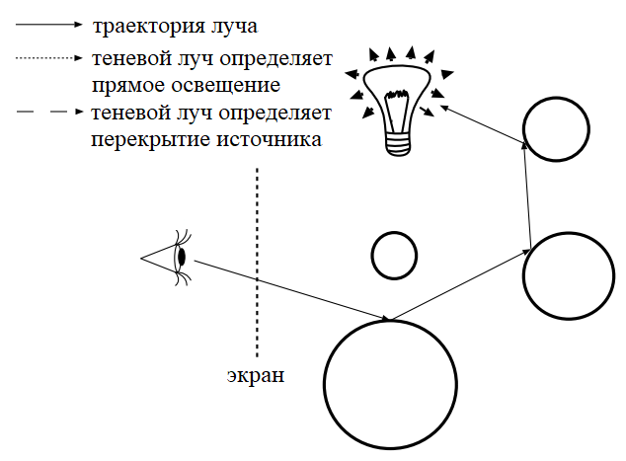
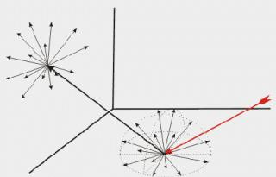
Алгоритмы трассировки
Алгоритм Path Tracing

Slide 7
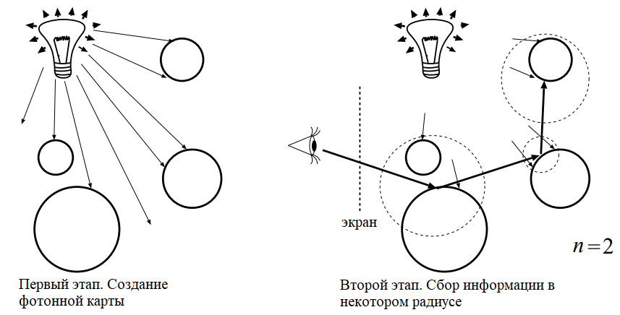
Алгоритмы трассировки
Алгоритм Photon Mapping

Slide 8
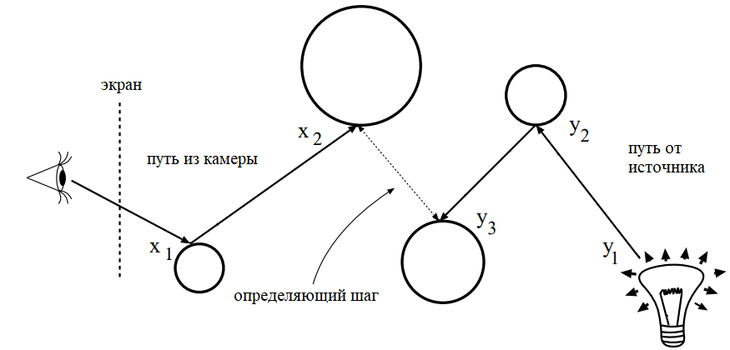
Алгоритмы трассировки
Алгоритм Bidirectional Path Tracing

Slide 9
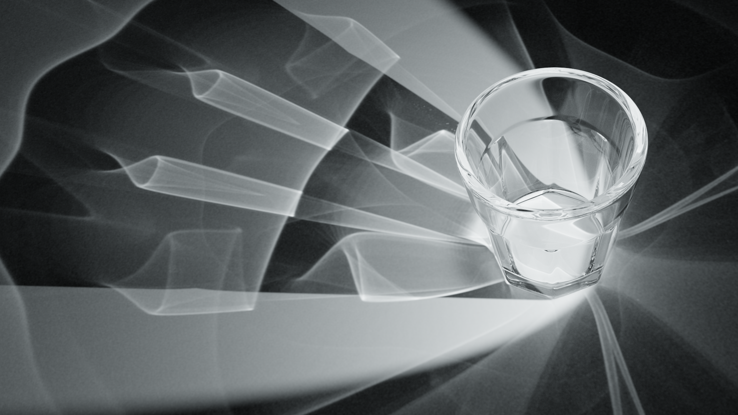
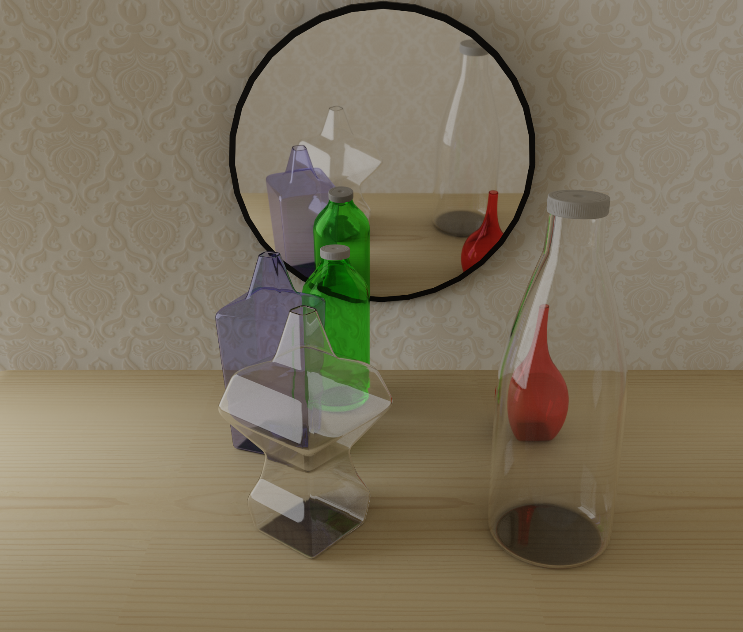
Сцены для сравнения рендеров
Эксперимент 1
Эксперимент 2

Slide 10
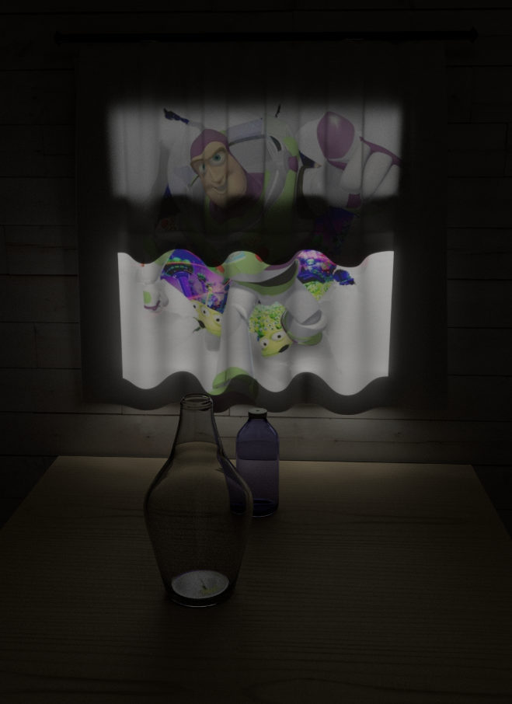
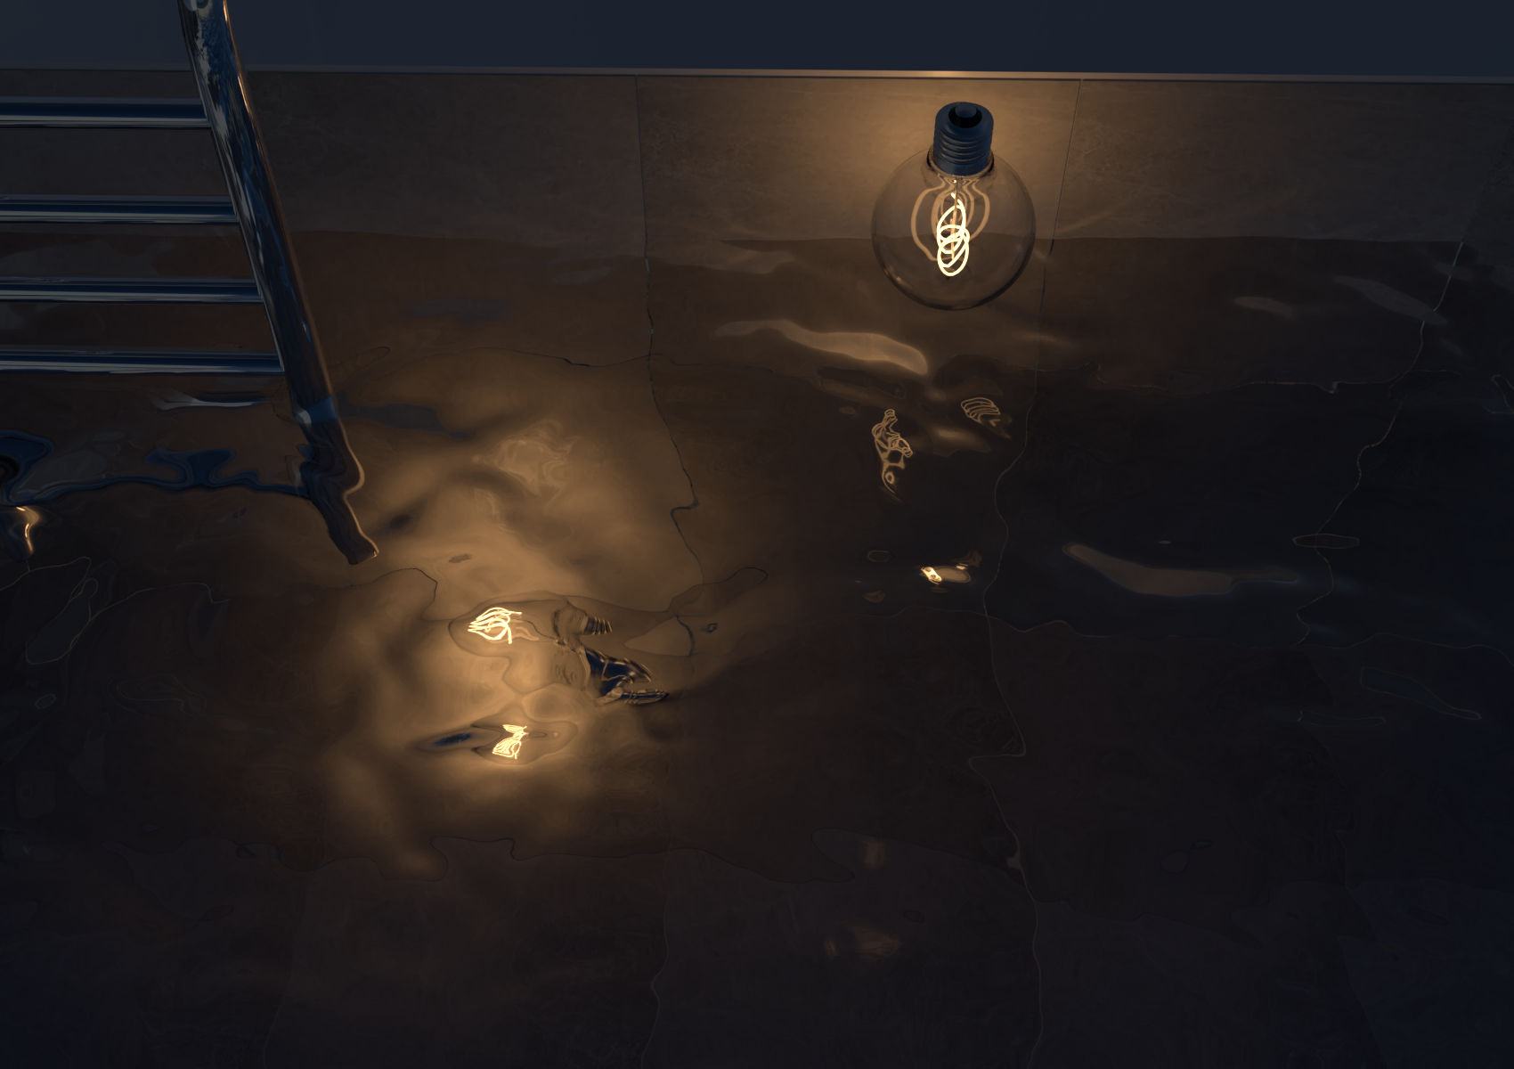
Сцены для сравнения рендеров
Эксперимент 3
Эксперимент 4

Slide 11
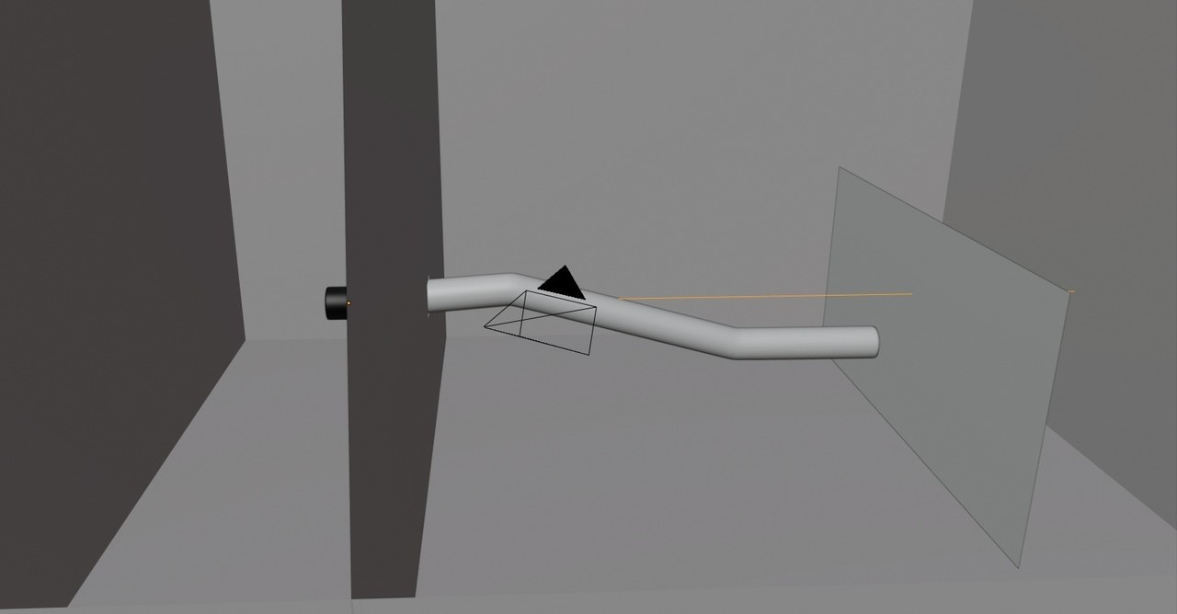
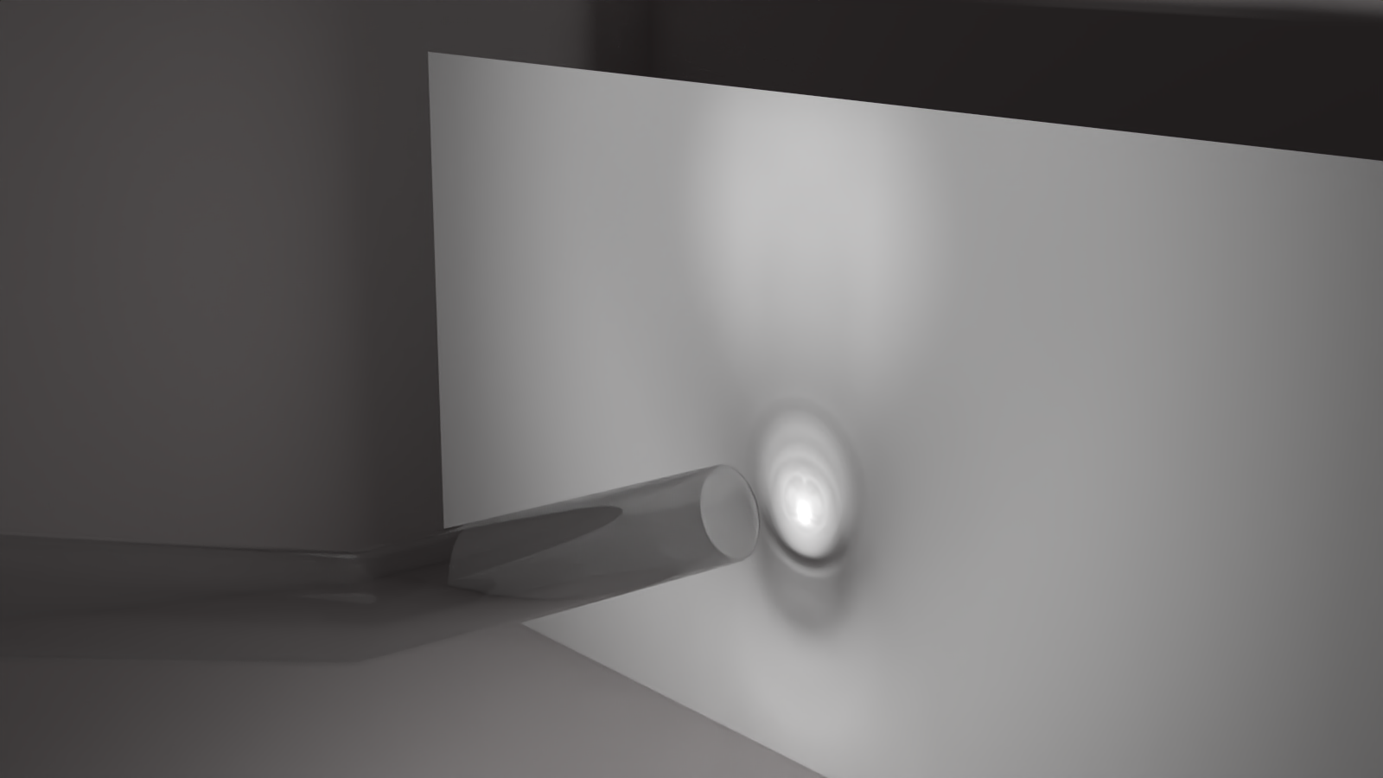
Сцены для сравнения рендеров
Эксперимент 5

Slide 12
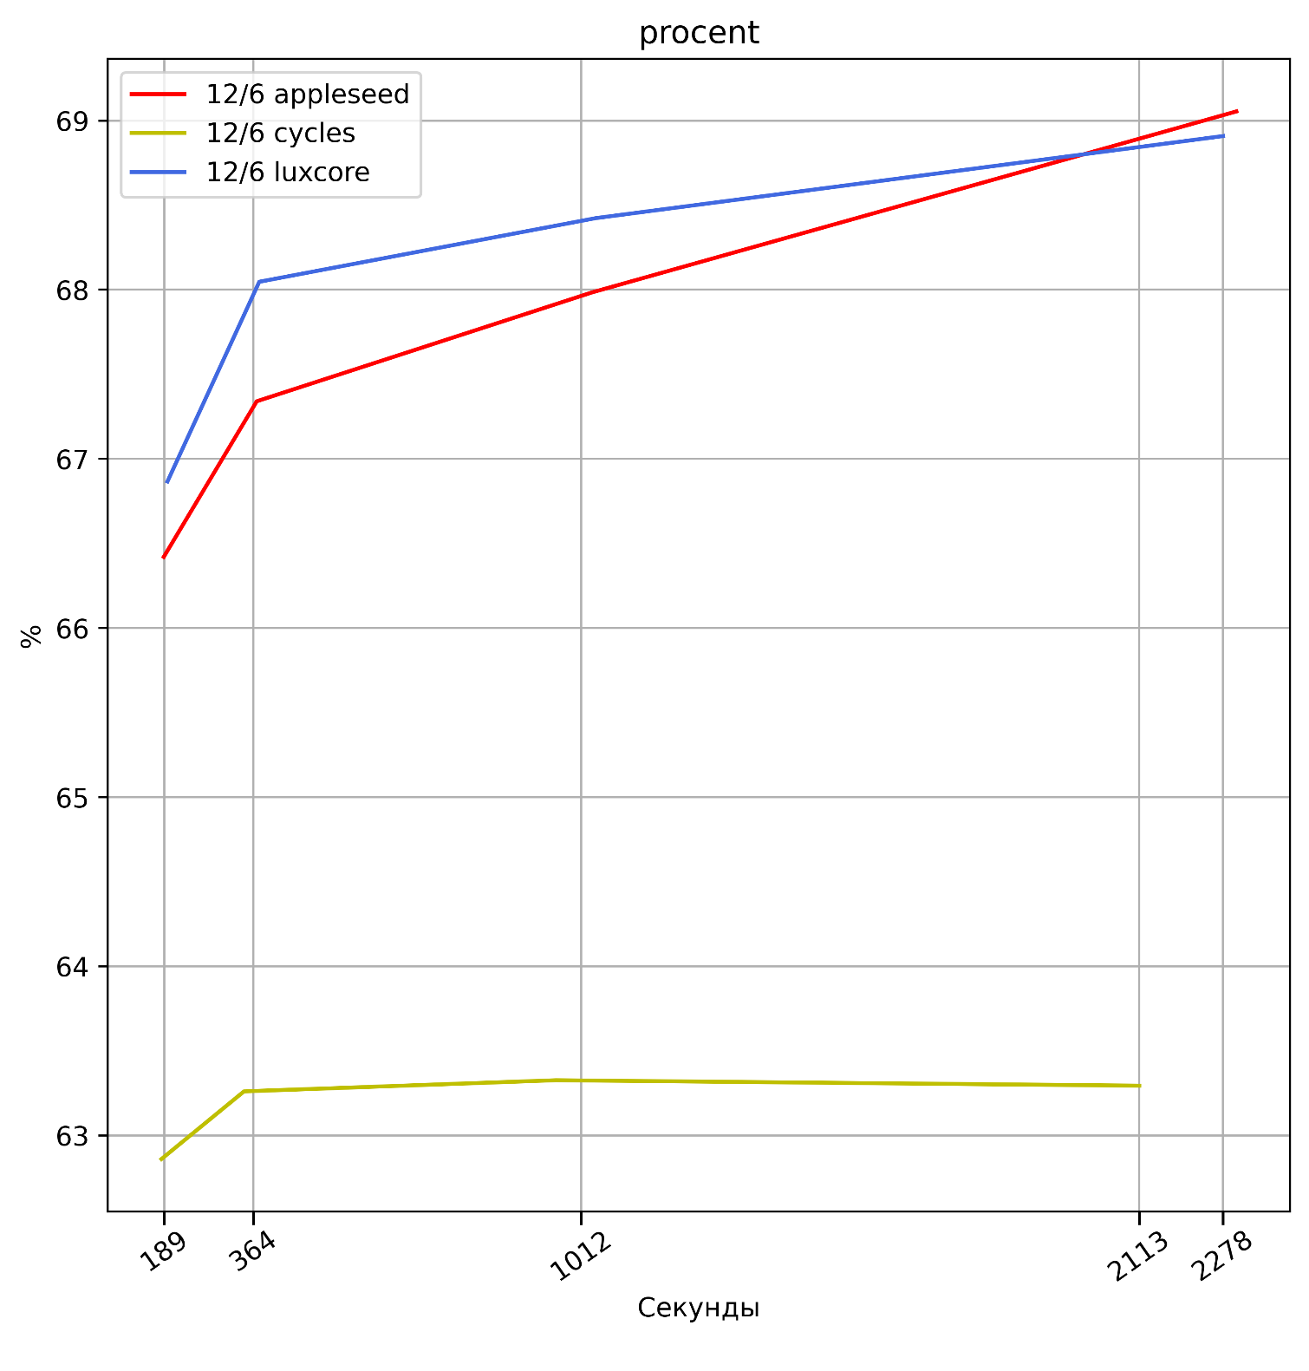
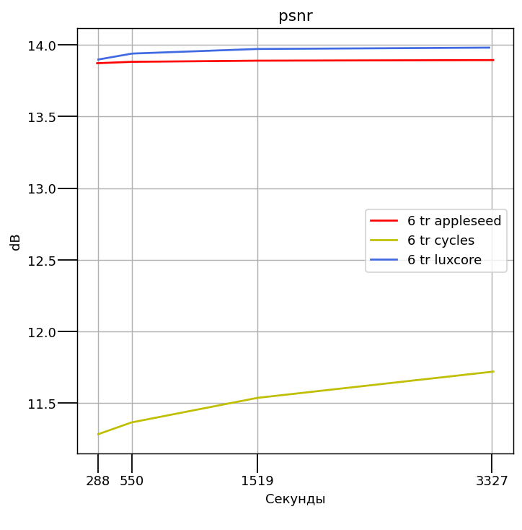
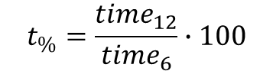
Результаты
Эксперимент 1
проценты
PSNR
Средняя скорость роста:
appleseed = 0.00779
Cycles = 0.145291
LuxCore = 0.0328
%
dB
$$t_{\%}=\frac{{time}_{12}}{{time}_{6}}∙100$$
секунды
секунды
Рис 2. Процентное соотношение времени
в зависимости от числа потоков
Рис 1. Сравнение качества между всеми рендерами

Slide 13
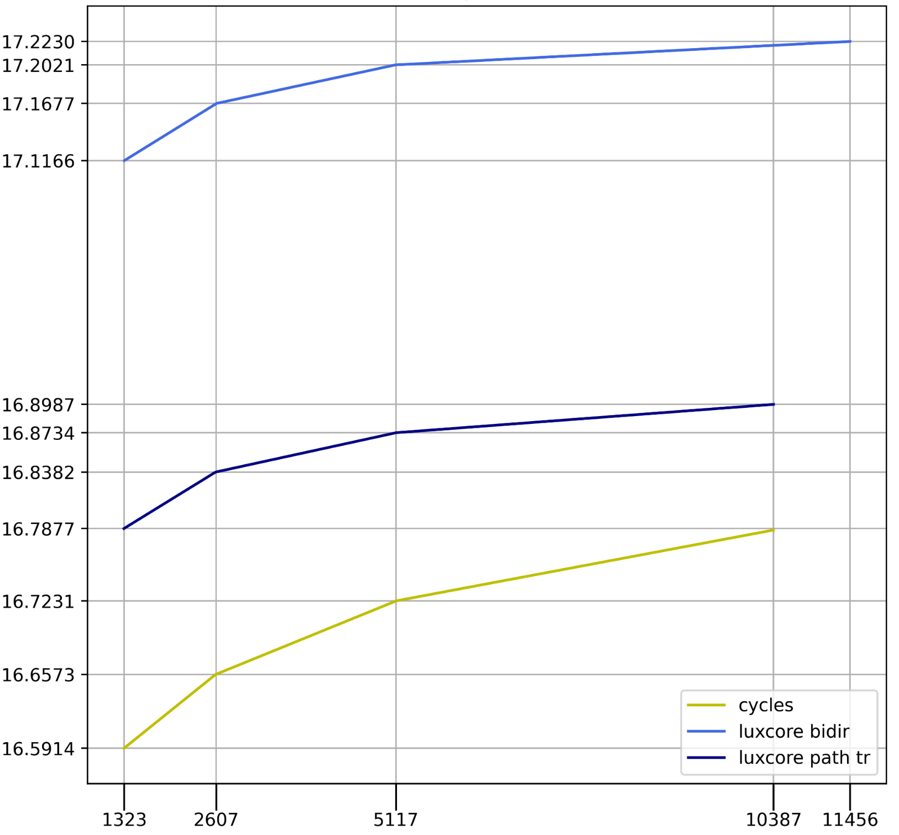
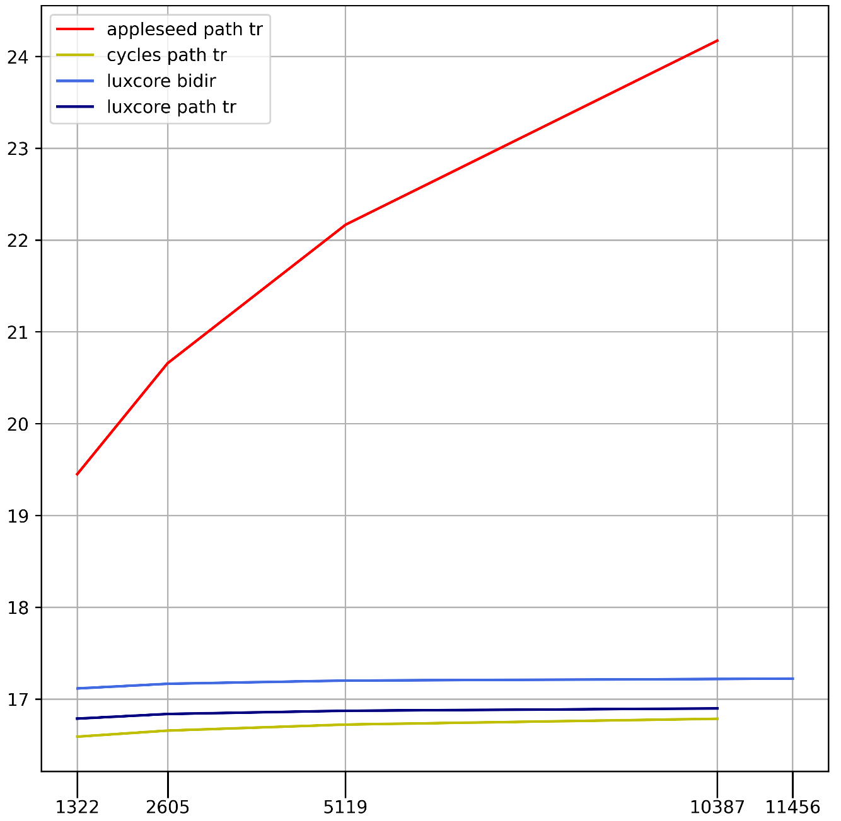
PSNR
PSNR
Эксперимент 3
dB
dB
секунды
секунды
Рис 3. Сравнение качества в зависимости от времени
Рис 4. Сравнение качества между всеми алгоритмами
скорость
фотореалистичность
cycles
luxcore
appleseed

Slide 14
Выводы
Для моделей в которых преобладает непрямое освещение, лучше использовать двунаправленный алгоритм, в котором лучи трассируются как из источников освещения, так и из камеры – SPPM в appleseed или bidirectional path tracing в LuxCore.
Для простых моделей с преобладанием прямого освещения для наиболее качественного результата следует использовать трассировку пути, реализованную в рендере appleseed, если же в приоритете является время рендеринга, то лучшим выбором будет рендер Cycles.

Slide 15
Список литературы
1. Сивухин Д. В. Общий курс физики. Учеб. пособие: Для вузов. В 5 т. Т. IV. Оптика. — 3-е изд., стереот. – М.: ФИЗМАТЛИТ. – 2005. – 792 с. – ISBN 5-9221-0228-1.
2. Электронный учебник по курсу "Основы оптики" URL: http://aco.ifmo.ru/ el_books/basics_optics/ (дата обращения 10.05.2020)
3. Bruce Walter, Stephen R. Marschner, Hongsong Li, Kenneth E. Torrance Microfacet Models for Refraction through Rough Surfaces Proceedings of the 18th Eurographics Conference on Rendering Techniques. – 2007. – 195-206 P. doi:10.2312/EGWR/EGSR07/195-206.
4. Kajiya, James T. The rendering equation // Siggraph 1986. – 1986 – P. 143–150. – doi:10.1145/15922.15902
5. Matt Pharr, Wenzel Jakob, Greg Humphreys Physically Based Rendering: From Theory To Implementation. – 2018. – 1226 P.
6. Альбедо в реалистичной визуализации URL: https://render.ru/ru/m.trofimov/post/11166 (дата обращения 28.04.2020)
7. Marco Alamia Physically Based Rendering URL: http://www.codinglabs.net/ article_physically_based_rendering.aspx (дата обращения 5.05.2020)
8. Physically Based Shading in Theory and Practice // SIGGRAPH 2013 Course URL: https://blog.selfshadow.com/publications/s2013-shading-course/ (дата обращения 5.05.2020)
9. Brian Karis Specular BRDF Reference URL: http://graphicrants.blogspot.com/2013/08/specular-brdf-reference.html (дата обращения 18.05.2020)
10. Bruce G. Smith Geometrical shadowing of a random rough surface // IEEE Transactions on Antennas and Propagation. – 1967. – 668-671 P. doi:10.1109/TAP.1967.1138991

Slide 16
Список литературы
11. Brent Burley Physically-Based Shading at Disney // SIGGRAPH 2012 Course: Practical Physically Based Shading in Film and Game Production. – 2012. doi:10.1145/2343483. – URL: https://blog.selfshadow.com/publications/s2012-shading-course/ (дата обращения 12.05.2020)
12. Ole Gulbrandsen Artist Friendly Metallic Fresnel // Journal of Computer Graphics Techniques (JCGT). – 2014. – Vol. 3, No. 4. – 64-72 P.
13. Appleseedhq, appleseed shaders URL: https://github.com/appleseedhq/ appleseed/tree/master/src/appleseed.shaders/src/appleseed (дата обращения 16.05.2020)
14. Michael Oren and Shree K. Nayar. Generalization of lambert’s reflectance model. // In Proceedings of the 21st Annual Conference on Computer Graphics and Interactive Techniques, SIGGRAPH ‘94, 239–246. 1994. ACM. URL: http://doi.acm.org/10.1145/192161.192213.
15. Brent Burley Extending the Disney BRDF to a BSDF with Integrated Subsurface Scattering // SIGGRAPH 2015. – 2015. – URL: https://blog.selfshadow.com/ publications/s2015-shading-course/burley/s2015_pbs_disney_bsdf_notes.pdf (дата обращения 12.05.2020)
16. Diffuse BSDF Cycles Shader URL: https://docs.blender.org/manual/en/latest/ render/shader_nodes/shader/diffuse.html (дата обращения 15.05.2020)
17. Emission Cycles Shader URL: https://docs.blender.org/manual/en/latest/render/ shader_nodes/shader/emission.html (дата обращения 15.05.2020)
18. Cook R.L., Torrance K.E. A Reflectance Model for Computer Graphics // ACM Transanction on Graphics. – 1982. – Vol. 1.
19. Christophe Schlick An inexpensive BRDF model for Physikally-based Rendering // Eurographics 94, Computer Graphics Forum. – 1994. – Vol.13, No. 3. – 233-246 P.
20. А. В. Боресков Программирование компьютерной графики. Современный OpenGL. – М.: ДМК Пресс. – 2019. – 372 с.: ил.

Slide 17
Список литературы
21. Glossy BSDF Cycles Shader URL: https://docs.blender.org/manual/en/latest/render/ shader_nodes/shader/glossy.html (дата обращения 15.05.2020)
22. Glass BSDF Cycles Shader URL: https://docs.blender.org/manual/en/latest/render/ shader_nodes/shader/glass.html (дата обращения 15.05.2020)
23. Principled BSDF Cycles Shader URL: https://docs.blender.org/manual/en/latest/render/ shader_nodes/shader/principled.html (дата обращения 15.05.2020)
24. Refraction BSDF Cycles Shader URL: https://docs.blender.org/manual/en/latest/render/ shader_nodes/shader/refraction.html (дата обращения 15.05.2020)
25. Transparent BSDF Cycles Shader URL: https://docs.blender.org/manual/en/latest/render/ shader_nodes/shader/transparent.html (дата обращения 15.05.2020)
26. LuxCoreRender Materials Glass URL: https://wiki.luxcorerender.org/ LuxCoreRender_Materials_Glass#Reflection_Color (дата обращения 16.05.2020)
27. LuxCoreRender Materials Matte URL: https://wiki.luxcorerender.org/ LuxCoreRender_Materials_Matte (дата обращения 16.05.2020)
28. LuxCoreRender Materials Matte Translucent URL: https://wiki.luxcorerender.org/ LuxCoreRender_Materials_Matte_Translucent (дата обращения 16.05.2020)
29. LuxCoreRender Materials Mirror URL: https://wiki.luxcorerender.org/ LuxCoreRender_Materials_Mirror (дата обращения 16.05.2020)
30. LuxCoreRender Materials Glossy URL: https://wiki.luxcorerender.org/ LuxCoreRender_Materials_Glossy (дата обращения 16.05.2020)

Slide 18
Список литературы
31. LuxCoreRender Materials Glossy Translucent URL: https://wiki.luxcorerender.org/ LuxCoreRender_Materials_Glossy_Translucent (дата обращения 16.05.2020)
32. LuxCoreRender Materials Metal URL: https://wiki.luxcorerender.org/ LuxCoreRender_Materials_Metal (дата обращения 16.05.2020)
33. asDisneyMaterial appleseed Shader URL: https://appleseed.readthedocs.io/projects/appleseed-maya/en/latest/shaders/material/as_disney_material.html?highlight=Disney#asdisneymaterial (дата обращения 16.05.2020)
34. László Szirmay-Kalos Monte-Carlo Methods in Global Illumination // VDM Verlag Dr. Müller. – 2008. – 136 p. - ISBN-10: 9783836479196 URL: https://cg.iit.bme.hu/~szirmay/script.pdf (дата обращения 16.05.2020)
35. F. J. Medina-Aguayo, R. G. Everitt Revisiting the balance heuristic for estimating normalising constants // Cornell University. – 2019. – URL: https://arxiv.org/pdf/1908.06514.pdf
36. PhotonGI cache LuxCoreRender URL: https://wiki.luxcorerender.org/PhotonGI (дата обращения 17.05.2020)
37. Peak signal-to-noise ratio URL: https://en.wikipedia.org/wiki/Peak_signal-to-noise_ratio (дата обращения 17.05.2020)
38. skimage.metrics.peak_signal_noise_ratio(…) URL: https://github.com/scikit-image/scikit-image/blob/181788f5ae16535b560e3bec44033a5b3a52cdb6 /skimage/metrics/simple_metrics.py#L108 (дата обращения 17.05.2020)
39. Metropolis, N., A. Rosenbluth, M. Rosenbluth, A. Teller, and E. Teller. Equation of state calculations by fast computing machines // Journal of Chemical Physics. – 1953. – Vol. 21 (6). – doi: 10.1063/1.1699114

Slide 19
Спасибо за внимание

